Slide 1

REKA BENTUK DAN TEKNOLOGI
Nama Produk: Light Bag
Ahli kumpulan: Airell, Adib Daniel

Slide 2

Perbezaan dengan yang sedia ada
BEG LAin
- Tidak memiliki lampu
- Butang menggunakan plastik
- Tidak memiliki penutup beg

Slide 3
Perbezaan dengan yang sedia ada
LIGHT BEG
- Mempunyai lampu LED
- Butang menggunakan Epoxy
- Mempunyai penutup beg

Slide 4
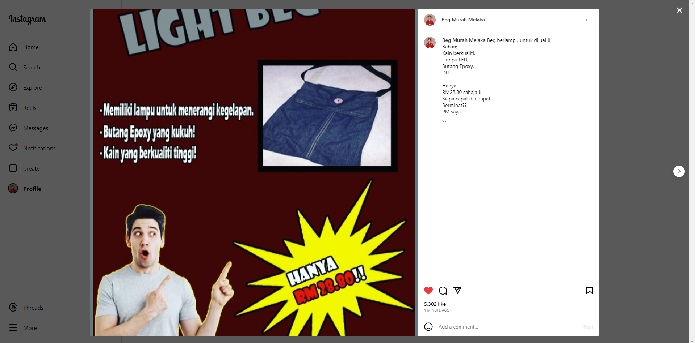
CARA pemasaran

Slide 5
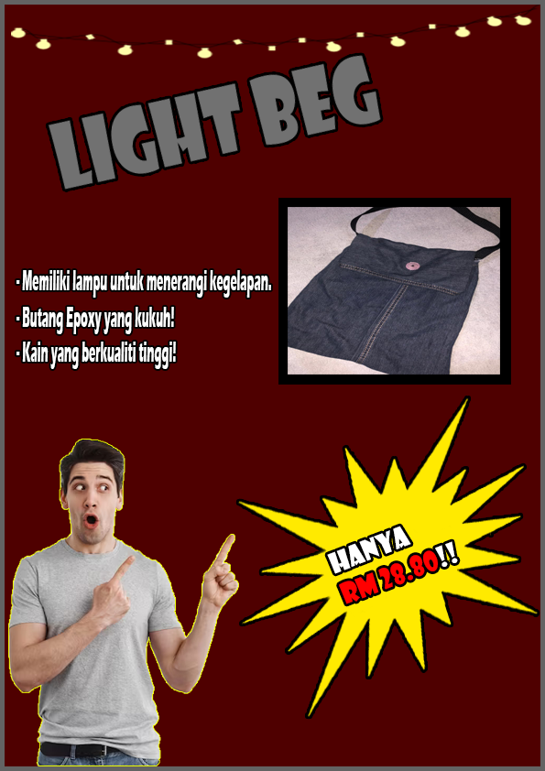
POSTER
PENGIKLANan

